Slide 1
Bigdata
Machine Lerning
빅데이터 분석과 머신러닝
3장: 파이썬 데이터
생능출판사

Slide 2
3장. 파이썬 데이터
파이썬 데이터 유형을 확인하고
변수와 자료형 확인을 통해 파이썬 프로그래밍을 시작 합니다.
목차
1. 파이썬 데이터 다루기
2. 변수와 자료형
3. 함수와 모듈

Slide 3
1. 파이썬 데이터 다루기

Slide 4
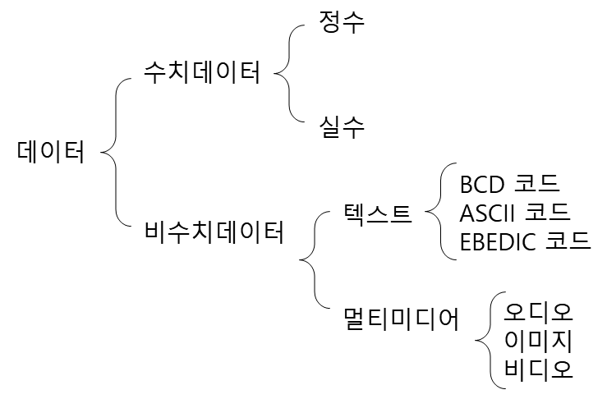
데이터 표현
데이터는 모두 기계 성능과 상관없이 디지털 세계 컴퓨터를 통해 이루어 집니다.
컴퓨터가 지원하는 데이터의 표현 방식에 따른 구분은 먼저 수치 데이터와 비수치 데이터로 구분할 수 있습니다.
수치 데이터는 주로 산술, 논리 연산 과정으로 사용되며 고정된 정수와 부동 소수점인 실수로 구성됩니다.
비수치데이터는 우리가 일상 생활에서 표현하는 문장과 같은 텍스트 데이터와 소리나 영상 등과 같은 멀티미디어 데이터로 구성되어 있습니다.
빅 데이터 시대가 도래하여 대용량 데이터를 처리할 수 있는 인프라가 만들어 지고 그 동안 소외되었던 비수치 데이터 세상이 도래했습니다.

Slide 5
기본연산
연산자 | 기능
+ | 덧셈
- | 뺄셈
* | 곱하기
** | 거듭 제곱
/ | 나누기
// | 나누기 연산 후 소수점 이하의 수를 버리고, 정수 부분의 수만 구함
% | 나누기 연산 후 몫이 아닌 나머지를 구함
실습

Slide 6
논리연산
컴퓨터로 작업을 하다 보면 참, 거짓을 판단해야 할 때가 많습니다.
참은 무엇인가가 맞다,
거짓은 틀리다(아니다)를 표현합니다. 이런 참(True), 거짓(False)을 나타내는 연산을 논리 또는 ‘불린(boolean)’이라 합니다.
연산자 | 설명 | 사례
and | 논리 AND 연산. 둘다 참일때만 참 | (a and b) = False
or | 논리 OR 연산. 둘 중 하나만 참이여도 참 | (a or b) = True
not | 논리 NOT 연산. 논리 상태를 반전 | not(a and b) = True
실습

Slide 7
비교연산
연산자 | 설명 | 사례
== | 값이 동일하다 | (a == b) → false
!= | 값이 동일하지 않다 | (a != b) → true
> | 왼쪽 값이 오른쪽 값보다 크다 | (a > b) → false
< | 왼쪽 값이 오른쪽 값보다 작다 | (a < b) → true
>= | 왼쪽 값이 오른쪽 값보다 크거나 동일하다 | (a >= b) → false
<= | 왼쪽 값이 오른쪽 값보다 작거나 동일하다 | (a <= b) → true
실습

Slide 8
2. 변수와 자료형

Slide 9
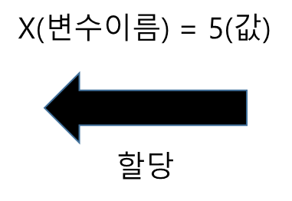
변수
가장 중요한 데이터를 담을 그릇이 필요합니다.
숫자와 같은 자료를 넣을 수 있는 상자를 변수라고하고 상자에 붙여서 변수명이라고 합니다.
컴퓨터 내부에는 임시저장공간(메모리)에 데이터가 저장됩니다.
변수명은 원하는 대로 명명하면 되지만 몇 가지 규칙을 지켜야 합니다.
대소문자를 구분
_(밑줄 문자)로 시작할 수 있다.
영문 문자와 숫자를 사용할 수 있다.
문자부터 시작해야 하며 숫자부터 시작하면 안 됨
특수 문자(+, -, *, /, $, @, &, % 등)는 사용할 수 없다.
파이썬의 키워드(if, for, while, and, or 등)는 사용할 수 없다.

Slide 10
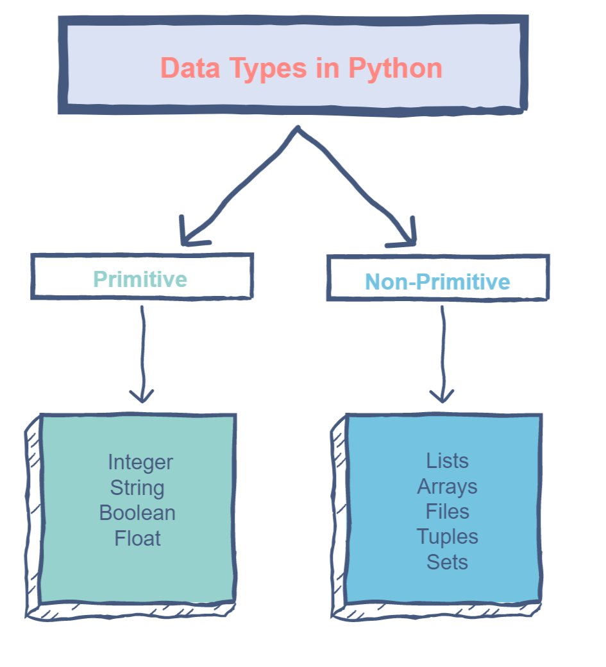
자료형
변수에 이름을 붙여서 메모리에 데이터를 할당했습니다.
메모리에 저장된 데이터는 다양한 종류 일 수 있습니다.
예를 들어, 사람의 나이는 숫자 값으로 저장되고 자신의 주소는 문자로 저장됩니다.
모든 프로그래밍들에서 다양한 데이터 유형을 자료형(Data Type)으로 처리 합니다.
Numbers
String
List
Tuple
Dictionary

Slide 11
왜 자료형이 필요할까?
필요 이상으로 그릇이 크거나 필요 이하로 그릇이 작으면 적절하지 않은 것처럼 변수도 자료를 담는 그릇이기 때문에 적절한 그릇을 사용해야 부족함이나 낭비가 없습니다.
그래서 자료의 크기에 따라 자료를 담을 저장공간의 크기도 구분하여 공간의 낭비를 줄이고 자료를 안정적으로 담아두기 위해 필요한 것이 변수의 자료형 입니다.
오늘날 일반 프로그램나 데이터베이스등 컴퓨터를 기반으로 하는 많은 프로그램에서 자료형이 필수적인 이유입니다.
Von Neumann Architecture
Memory
CU
ALU
Accumulator
Input
Output

Slide 12
자료형
Number
number 타입은 숫자 값을 저장합니다.
long 타입에 소문자 l을 사용할 수도 있지만 숫자 1과의 혼동을 피하기 위해 대문자 L을 사용합니다.
int (부호있는 정수)
long (int 보다 긴 정수, 8, 16 진수 표현가능)
float (부동소수점이 있는 실수)
complex (복소수)

Slide 13
자료형
Strings
문자열은 인용 부호 사이에 있는 문자의 연속된 집합으로 식별
인용부호로 단일(') 또는 이중(") 따움표를 사용
[:] 을 사용하여 문자열의 하위 집합을 사용할 수 있습니다.
index는 0 부터 전체 길이에서 -1 한 것 까지 입니다.
'+' 기호는 문자를 더하는 것, '*' 기호는 문자를 반복하는 것입니다

Slide 14
자료형
Lists
리스트는 복합 데이터 유형에 가장 유용합니다.
리스트 내의 항목은 쉼표(,)로 구분하고 ([]) 사각 괄호 안에 포함되어 있습니다.
C의 배열과 비슷하며 리스트에 속하는 모든 항목이 서로 다른 데이터 유형이 될 수 있습니다.
[:] 을 사용하여 리스트를 액세스 할 수 있습니다.
리스트의 index는 0 부터 전체 항목수 에서 -1 한 것 까지 입니다.
'+' 기호는 연결 연산자, '*' 기호는 반복 연산자 입니다.

Slide 15
자료형
Tuples
튜플은 리스트와 유사한 또 다른 시퀀스 데이터 형식입니다.
튜플 내의 항목은 쉼표(,)로 구분,( () ) 괄호 안에 포함되어 있습니다.
C의 배열과 비슷하며 튜플에 속하는 모든 항목이 서로 다른 데이터 유형이 될 수 있습니다.
[:] 을 사용하여 리스트를 액세스 할 수 있습니다.
튜플의 index는 0 부터 전체 항목수에서 -1 한 것 까지 입니다.
'+' 기호는 연결 연산자, '*' 기호는 반복 연산자 입니다.
리스트와의 차이점은 읽기 전용입니다.

Slide 16
자료형
Dictionary
dictionary (말 그대로 사전)는 쌍으로 만든 테이블 형식(해시)의 일종
연관 배열이나 해시처럼 작동 및 키-값(key-value) 쌍으로 구성합니다.
key는 문자열, 숫자를 많이 사용합니다.
value는 모든 유형과 임의의 파이썬 개체 일 수 있습니다.

Slide 17
판다스와 파이썬 자료형
지금까지 파이썬 중심 자료형을 살펴 보았습니다.
데이터 분석구조 판다스는 파이썬과 비슷하지만 자료형 이름이 차이가 있으니 아래를 확인해봅니다.
판다스자료형 | 파이썬자료형 | 내용
object | string | 문자열
int64 | int | 정수
float64 | float | 소수점숫자
datetime64 | datetime | 날짜

Slide 18
3. 함수와 모듈

Slide 19
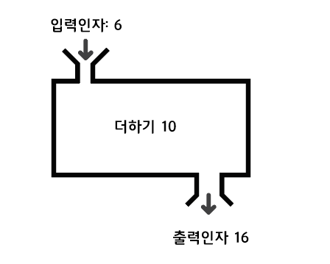
함수
컴퓨터 프로그래밍을 하다 보면 똑같은 내용을 반복해서 작성할 때가 자주 있는데 바로 함수가 필요한 때입니다.
반복되는 부분이 있을 경우 "반복적으로 사용되는 가치 있는 부분"을 한 그룹으로 묶어서 "어떤 입력 값을 주었을 때 어떤 결과를 반환한다"는 식을 함수로 생각하면 됩니다.
def 함수명(매개변수):
<수행할 문장1>
<수행할 문장2>
...

Slide 20
모듈
모듈(Module)이란
함수나 변수 또는 클래스를 모아 놓은 파일입니다.
모듈은 다른 파이썬 프로그램에서 불러와 사용할 수 있게 만든 파이썬 파일입니다.
파이썬으로 빅러닝 작업을 할 때 많은 모듈을 사용합니다.
다른 사람들이 이미 만들어 놓은 모듈을 사용할 수도 있고 직접 만들어서 사용할 수도 있습니다
모듈 사용의 장점
모듈로 나누면 프로그램 작성과 관리가 쉽습니다
이미 작성된 코드를 다시 사용할 수 있습니다
공동 작업이 편해 집니다
모듈사용
모듈은 바로 파이썬에서 사용할 수 있는 것은 아닙니다.
사용하려면 해당 모듈을 파이썬에서 사용할 수 있도록 설정하는 명령을 실행해야 합니다.
파이썬에서 모듈을 사용하도록 설정하는 것을 모듈 임포트(Import)라고 합니다. 패키지를 임포트 하려면 다음 명령을 실행합니다.

